Slide 1
Теоретический материал « Виды спорта» для учащихся 1-4 классов
Учитель ФК МБОУ «Ново-Ленинской СОШ» Шакирова З.Г. 2020 год

Slide 2
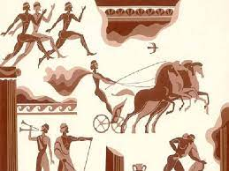
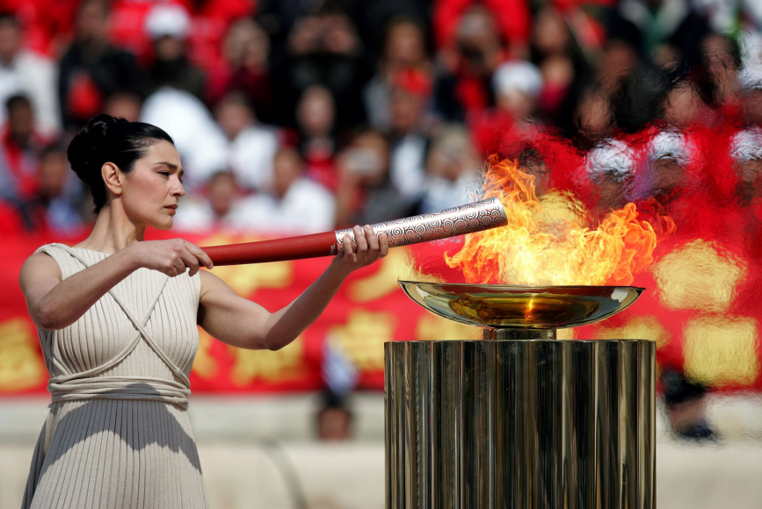
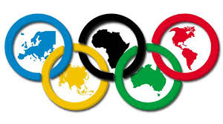
Олимпийские игры появились в 776 году до нашей эры…
В программу современных Олимпийских игр входят 28 летних и 7 зимних видов спорта. Символы олимпиады:
1 девиз
2. эмблема.
3.флаг,
4.огонь,
5.клятва
6.награды

Slide 3
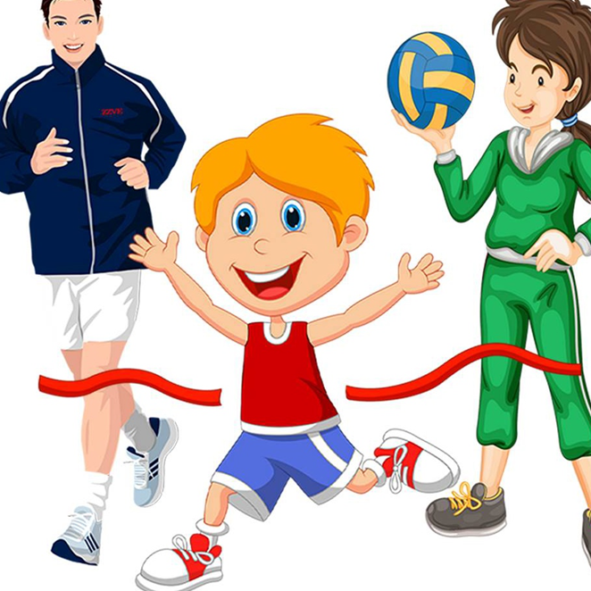
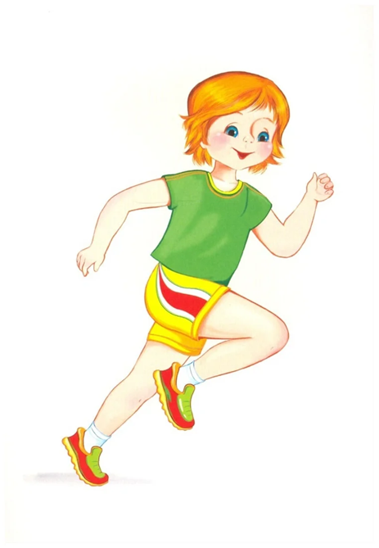
Лёгкая атлетика –королева спорта
Лёгкая атлетика - один из самых популярных видов спорта. Соревнования по этим видам проводятся с глубокой древности.
Легкая атлетика – это ходьба, бег, прыжки, метание.

Slide 4
Гимнастика появилась у древних эллинов.
Гимнастика — это разнообразные физические упражнения. Виды гимнастики: строевая; общеразвивающая; прикладная; вольная; гимнастика на снарядах; художественная гимнастика; акробатика.

Slide 5
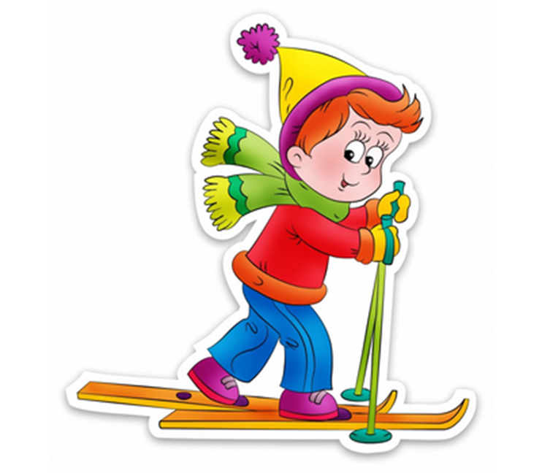
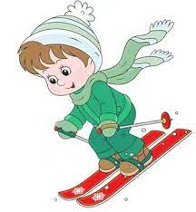
Лыжи-появились в глубокой древности.
Лыжи являются самым доступным, увлекательным и полезным занятием , прекрасным средством укрепления здоровья, закаливания и развития выносливости. Лыжи воспитывают смелость терпение. Лыжный спорт включает лыжные гонки, прыжки с трамплина, двоеборье (гонки и прыжки), спуск с гор по специальным трассам — слалом, слалом-гигант и скоростной спуск, биатлон .

Slide 6
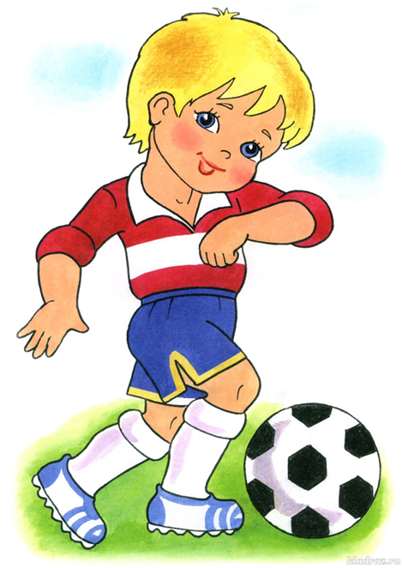
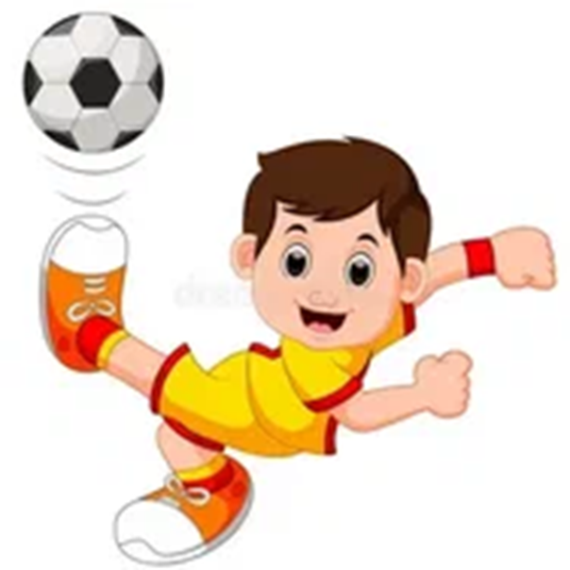
Футбол- одна из старейших спортивных игр возникший в Англии .
Играю две команды по 11 игроков .
Игра начинается с центра поля .
Игроки команды стремятся забить гол ногой в ворота противника .
-Футбол развивает все двигательные способности.

Slide 7
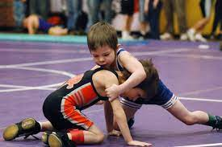
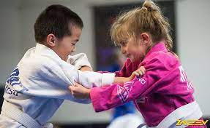
БОРЬБА , один из древнейших видов спорта
БОРЬБА , один из древнейших видов спорта, единоборство двух атлетов по определённым правилам с помощью специальных технических приёмов.

Slide 8
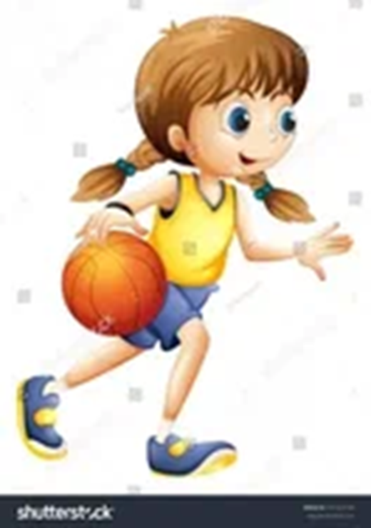
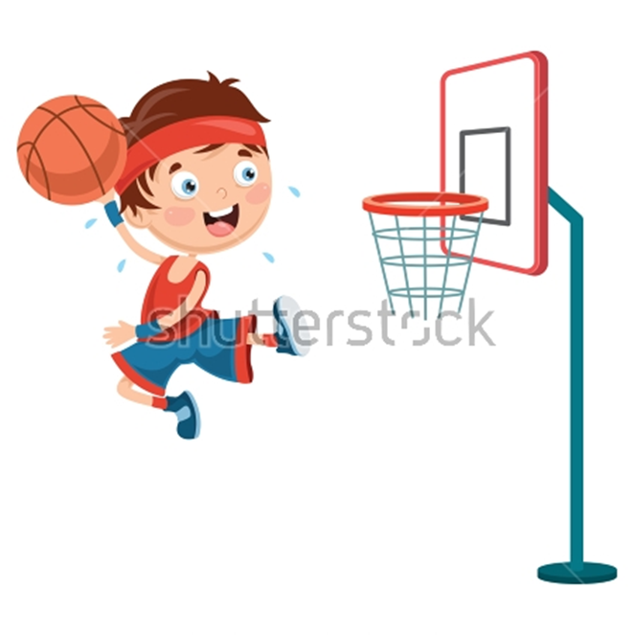
Баскетбол придумал учитель физической культуры Джеймс Нейсмит в США.
В игре участвуют две команды по 5 человек. Игроки команды стремятся забросить мяч в корзину соперника.
Эта игра развивает ловкость, прыгучесть, точность, а также воспитывает терпение и взаимовыручку.

Slide 9
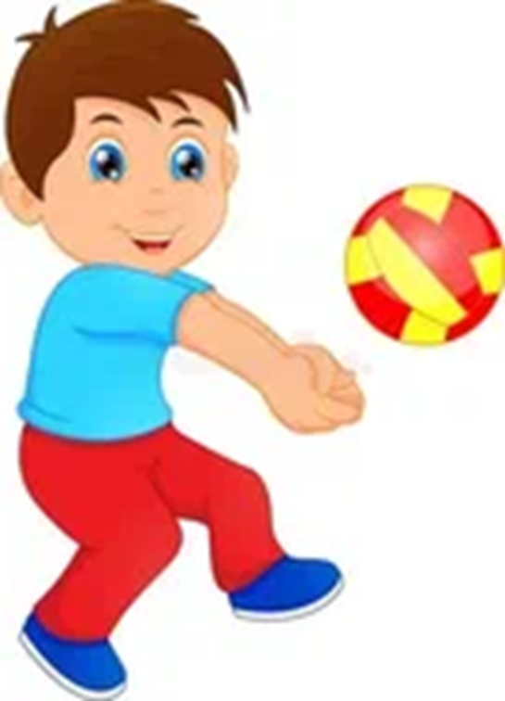
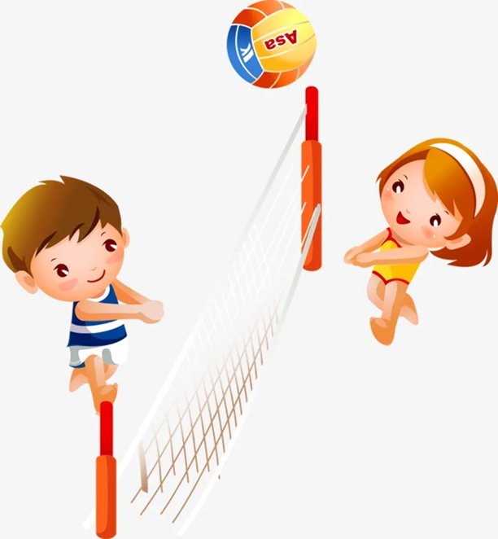
Волейбол придумал учитель физической культуры Вильям Морган в США.
В игре участвуют две команды по 6 человек. Игроки команды стремятся переправить мяч передачей , так , чтобы те не смогли вернуть его обратно.
Эта игра укрепляет здоровье и воспитывает смелость, настойчивость, взаимопомощь

Slide 10
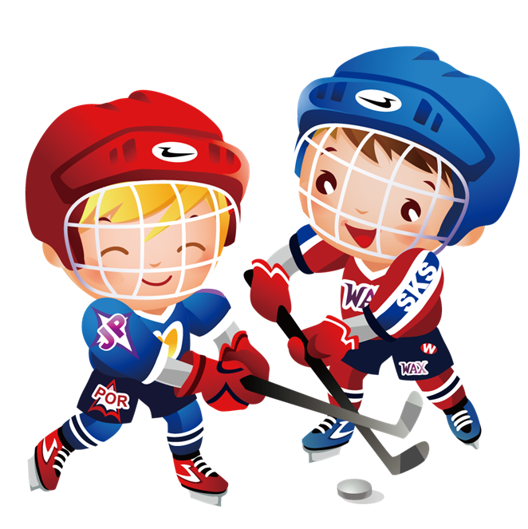
Хоккей
ХОККЕЙ - спортивная игра двух команд на коньках с клюшками и шайбой на специальной площадке с воротами. Игроки команд передавая шайбу клюшками, стремятся забросить её в ворота соперника и не пропустить в свои.

Slide 11
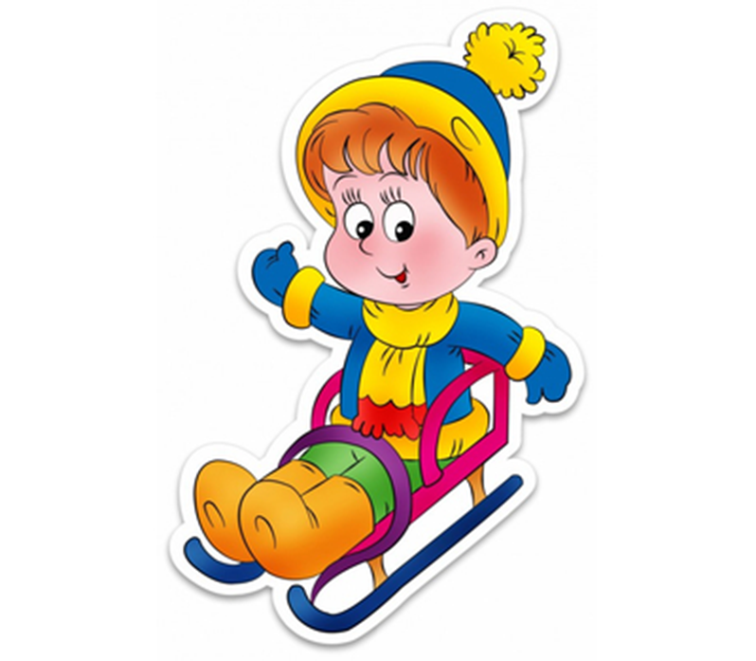
Конькобежный и санный и спорт
Санки и коньки –это зимняя забава, с использованием горок и льда.
Во время раскопок возле Нижнего Тагила археологи обнаружили санки, изготовленные ещё в IV тысячелетии до нашей эры. При раскопках в Казахстане археологи нашли лошадиные кости и определили их возраст: 3000 лет! При тщательном исследовании учёные определили, что нашим предкам эти кости служили... коньками!

Slide 12
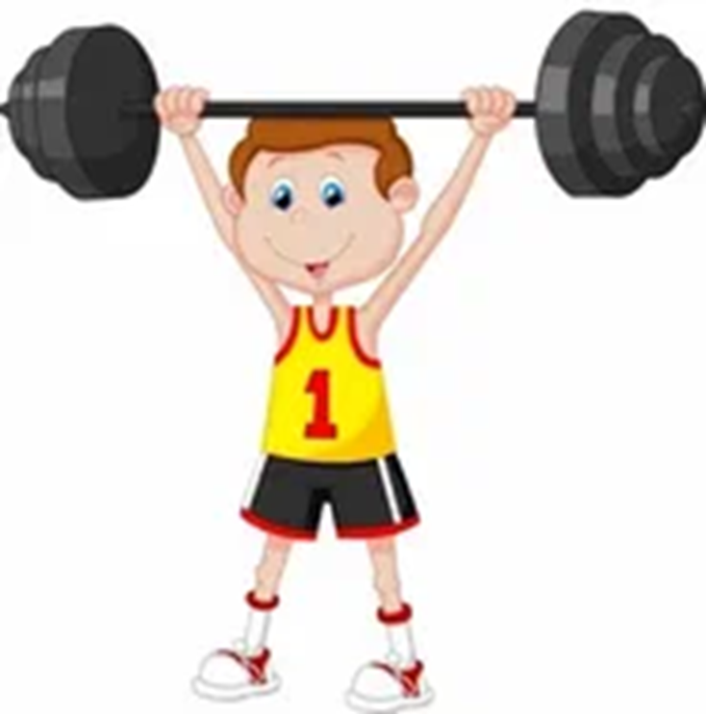
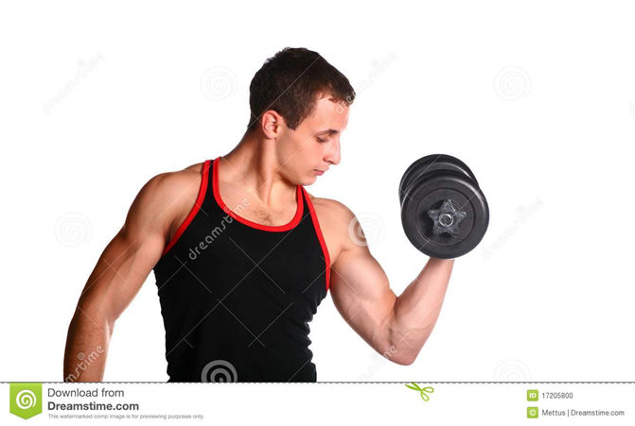
Тяжёлая атлетика
Тяжёлая атлетика — олимпийский вид спорта, в основе которого лежит выполнение упражнений по поднятию штанги над головой.
Соревнования по тяжёлой атлетике на сегодняшний день включают в себя два упражнения: рывок и толчок.
Тяжелоатлеты имеют три попытки в каждом упражнении.

Slide 13
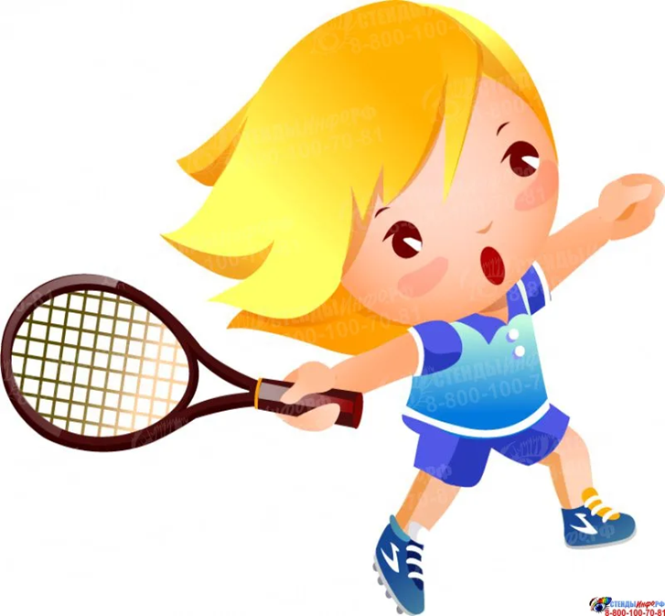
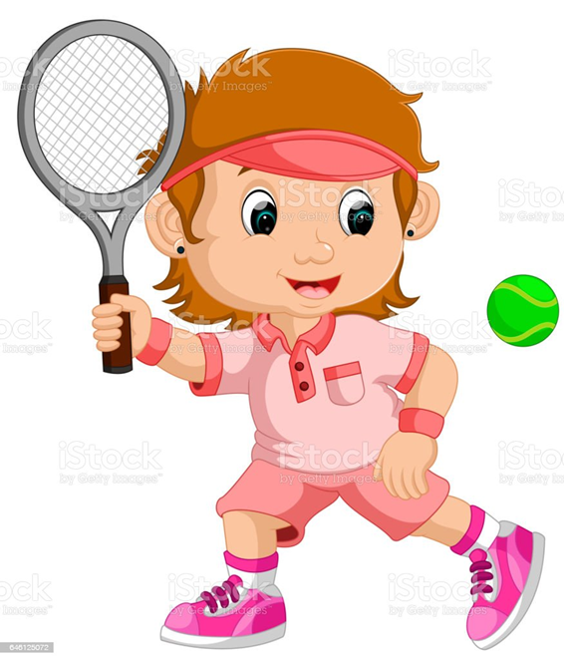
Большой теннис
Спортивная игра мячом с и ракетками на специальной площадке (корте), разделённой сеткой. Цель игры — ударом ракетки отправить мяч на половину соперника так, чтобы тот не его смог отбить или отбил с нарушением правил. Оптимальный возраст для этого вида спорта — 4-5 лет. -

Slide 14
РЕГБИ
Спортивная командная игра с мячом овальной формы на специальной площадке. Цель игры — передавая мяч друг другу руками (только назад) или ногами (в любом направлении), приземлить его в зачётном поле или забить в ворота ( в виде буквы Н) противника.

Slide 15
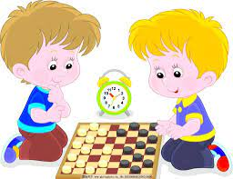
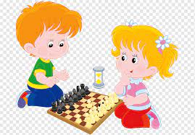
Шашки и шахматы
Шашки — логическая настольная игра для двух игроков, заключающаяся в передвижении определённым образом фишек-шашек по клеткам шашечной доски.
Шахматы – настольная логическая игра для двух человек со специальными фигурами и 64-клеточным полем.

Slide 16
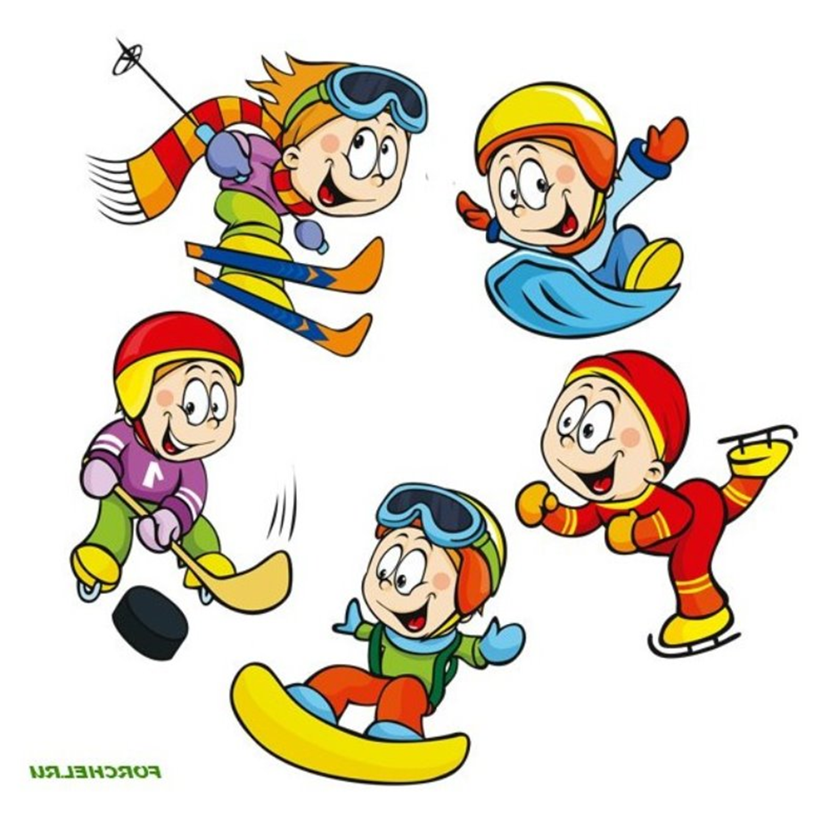
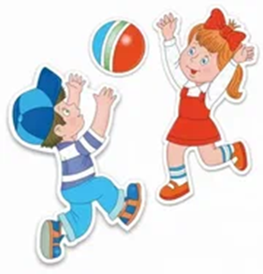
Движение- жизнь
Занимайтесь физкультурой и спортом !!!

